Slide 1

Dev by: Ricardo Rodrigues

Slide 2

O principal objetivo desse treinamento é para o desenvolvimento e avaliação dos membros envolvidos no dia a dia da nossa empresa, prezando as seguintes avaliações.
-Performance
-Comprometimento
-Pontualidade
-Organização -Cultura
MATERIAL CONFIDENCIAL

Slide 3
Valores da Cultura de Performance
-➞ Jogamos o Jogo Abertamente Como Vivemos: Falamos o que precisa ser dito. Sem faltar com respeito. Ouvimos e somos receptivos às opiniões diversas. (Engajamento ,Feedbacks ) Como não vivemos: Deixando de falar algo por medo. Sendo reativo ao receber feedbacks.
➞ Focamos no Resultado Como Vivemos: Sabemos a situação dos principais indicadores da empresa. O tempo todo. Como não vivemos: Dizendo que não conseguimos. Direcionando energia para entregas que não nos levem ao nosso objetivo.
➞ Alegria pela jornada Como Vivemos: Acreditamos que pessoas mais felizes produzem mais e melhor. Sabemos que: “O sucesso é uma coisa diária, não uma coisa do destino… o sucesso é uma viagem, não um destino” - John C. Maxwell. Como não vivemos: Aceitando pessoas desconectadas com nosso propósito e nossos valores.
➞ Não temos o braço curto: Como Vivemos: Fazemos o que precisa ser feito. Agimos de acordo com o que é melhor para a empresa, equipe e indivíduo. Assumimos a responsabilidade. Como não vivemos: Culpando fatores externos pelos nossos fracassos. Se limitando apenas por aquilo que é responsável.
➞ Temos os mais altos padrões: Como Vivemos: Estamos sempre na zona de crescimento e não na zona de conforto. Sempre faremos melhor do que fizemos antes. (Aprimoram.) Como não vivemos: Tolerando a mediocridade. Deixando de proporcionar momentos “wow” e não indo além das expectativas. (Aprimoramento ,inovação e compartilhar sonhos). ➞ Somos uma tropa de elite Como Vivemos: Estudamos e aprendemos aquilo que for necessário. Treinamos juntos, jogamos juntos, ganhamos juntos. Os melhores devem ser protagonistas. Como não vivemos: Achando que sabemos tudo e não queremos aprender. Com improdutividade e preguiça.
MATERIAL CONFIDENCIAL
MATERIAL CONFIDENCIAL

Slide 4
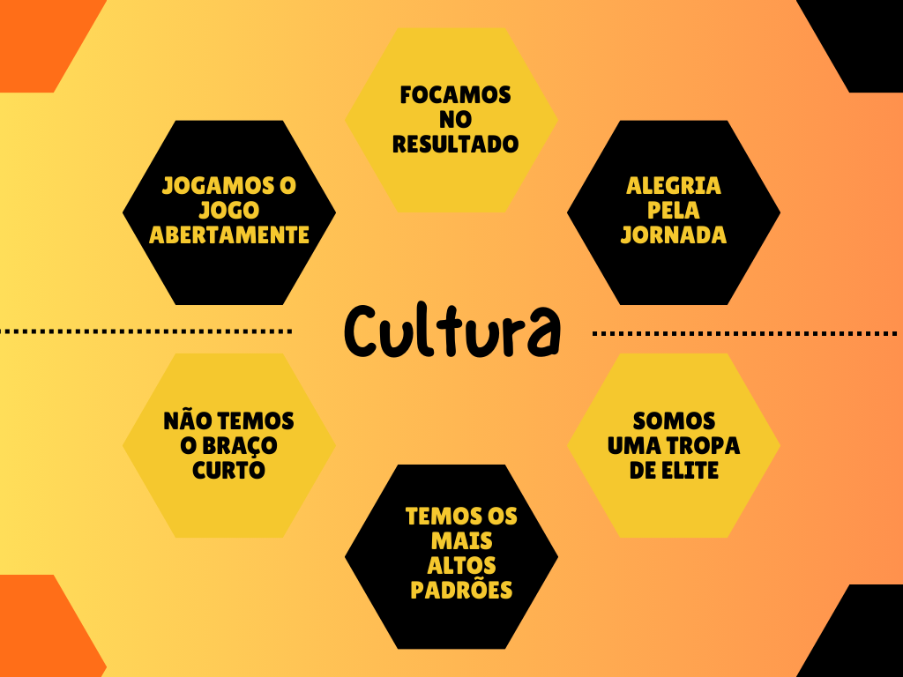
MATERIAL CONFIDENCIAL

Slide 5
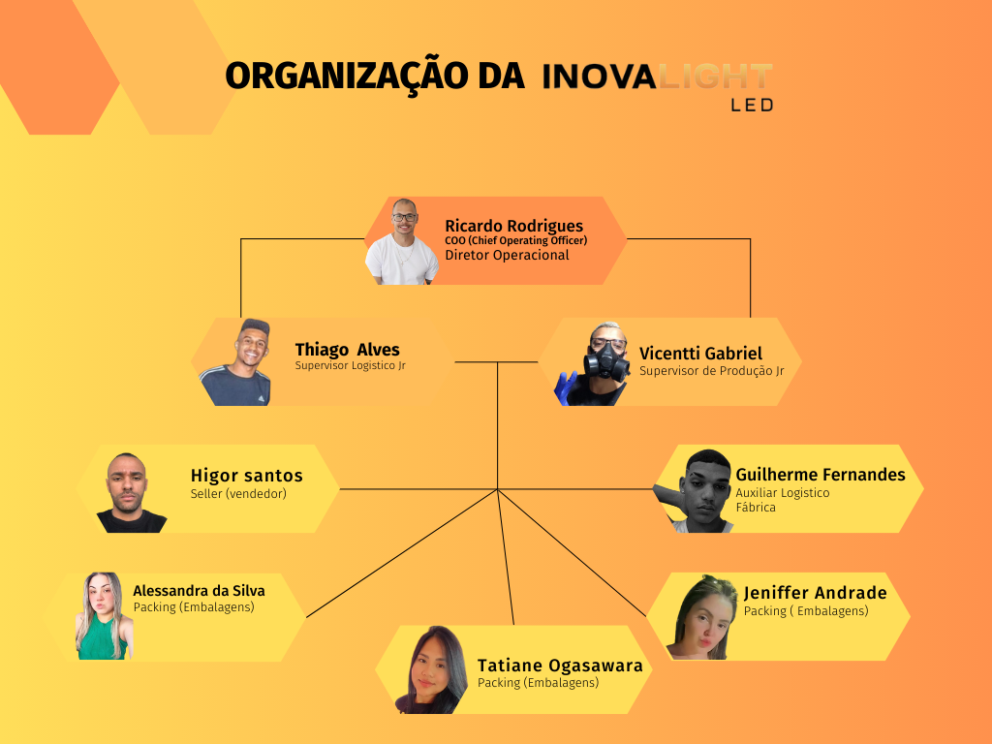
MATERIAL CONFIDENCIAL

Slide 6
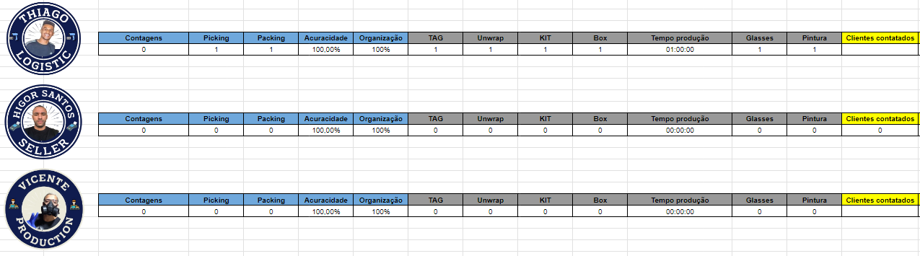
Os KPIs (em inglês Key Performance Indicators) são os Indicadores-Chave de Desempenho
MATERIAL CONFIDENCIAL
MATERIAL CONFIDENCIAL

Slide 7
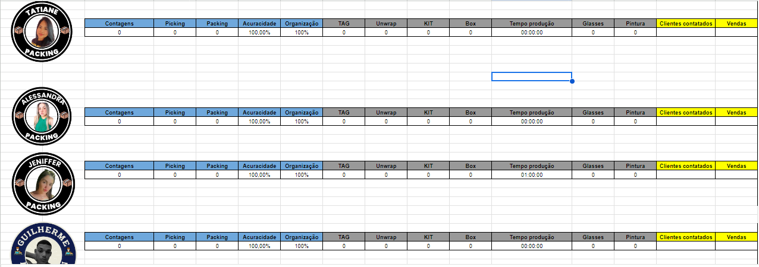
MATERIAL CONFIDENCIAL
MATERIAL CONFIDENCIAL

Slide 8
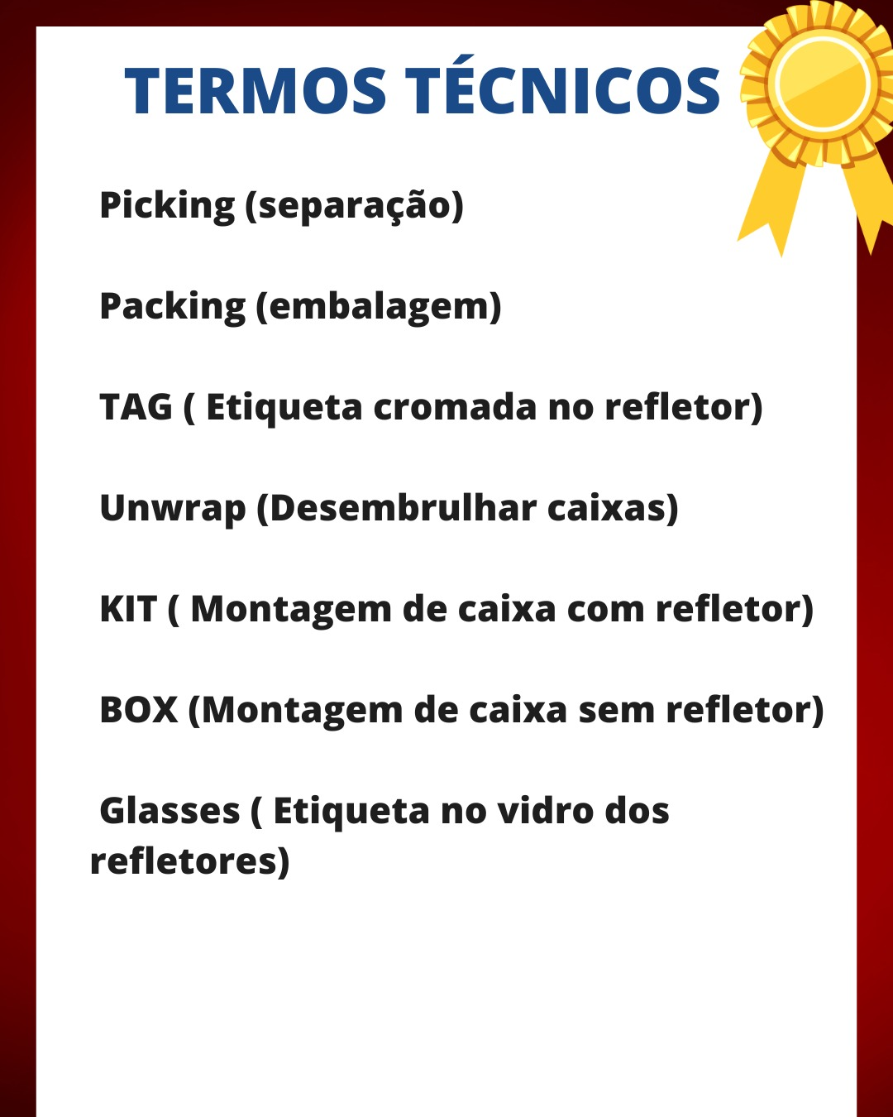
MATERIAL CONFIDENCIAL
MATERIAL CONFIDENCIAL

Slide 9
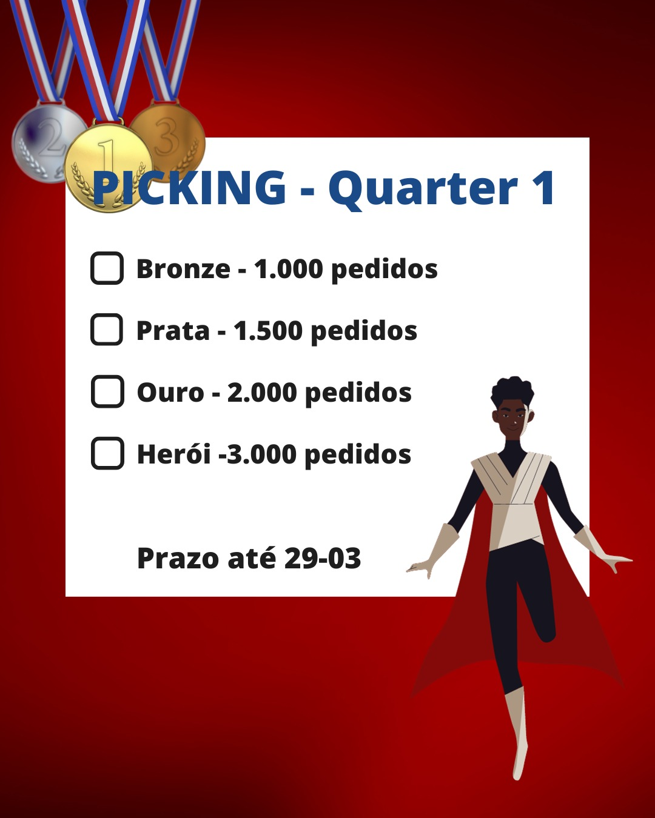
MATERIAL CONFIDENCIAL
MATERIAL CONFIDENCIAL

Slide 10
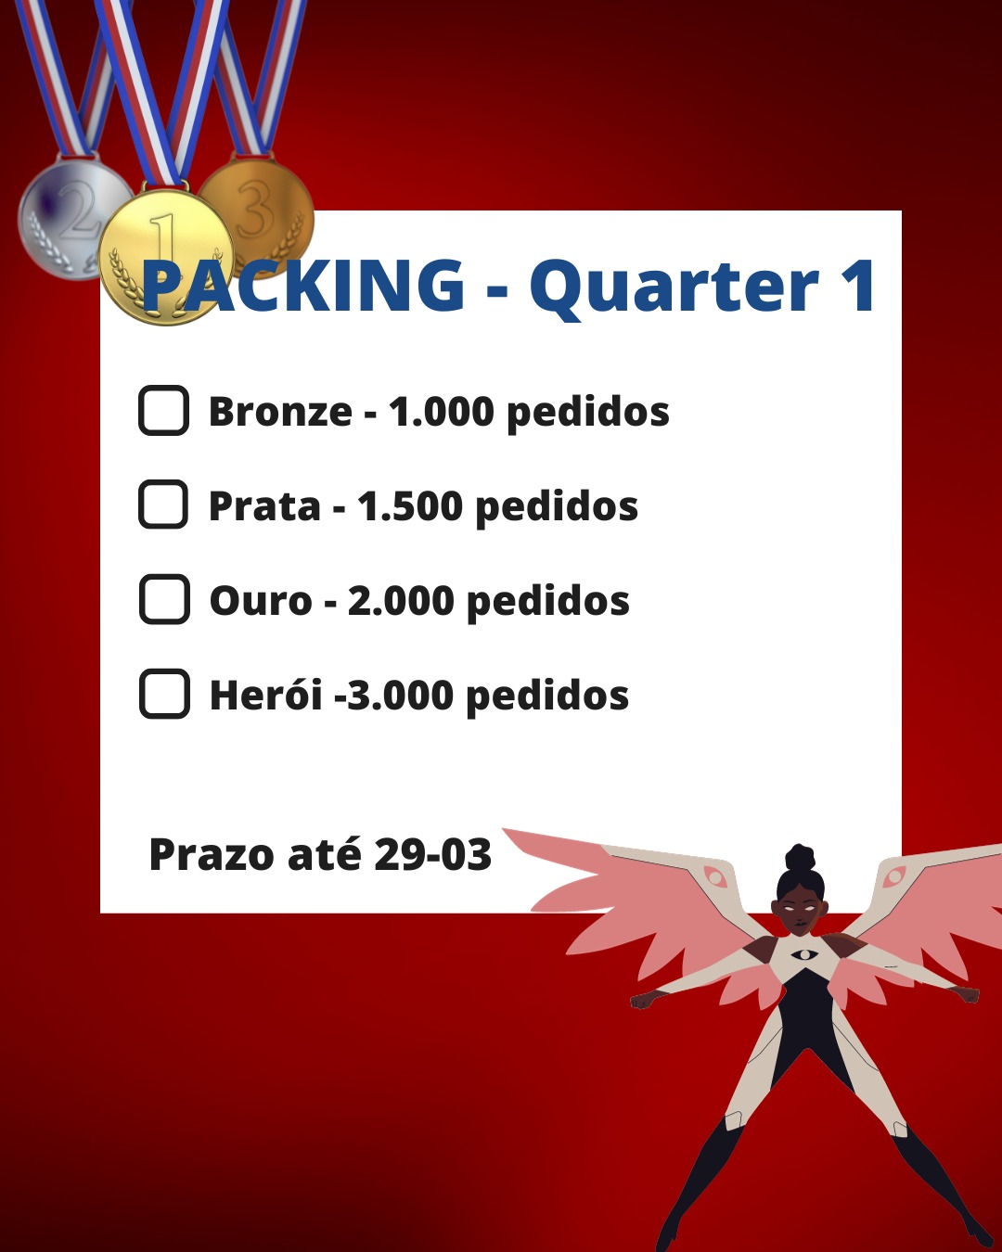
MATERIAL CONFIDENCIAL

Slide 11
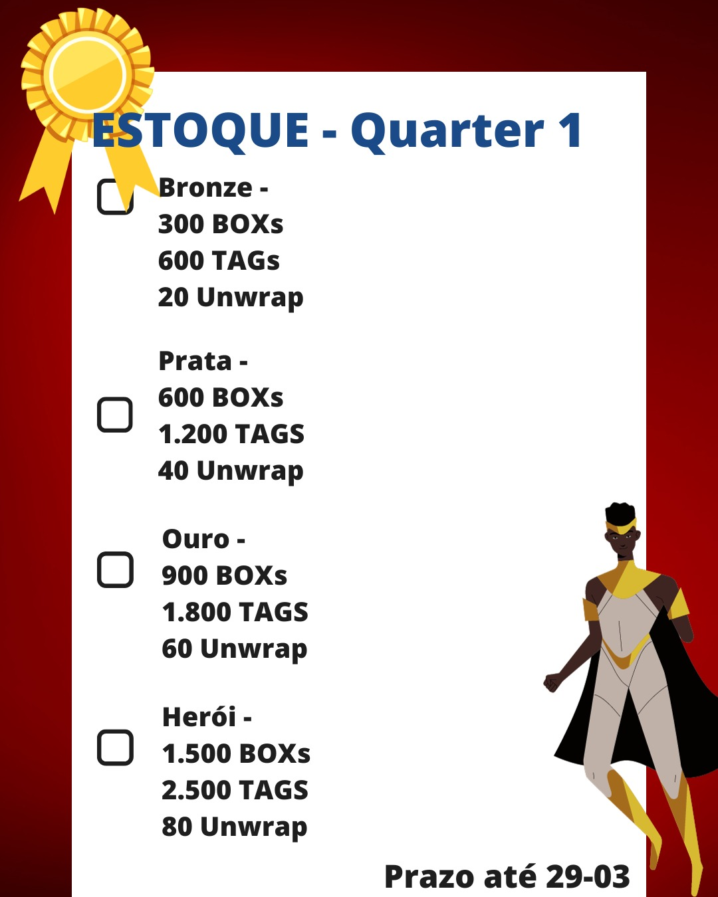
MATERIAL CONFIDENCIAL

Slide 12
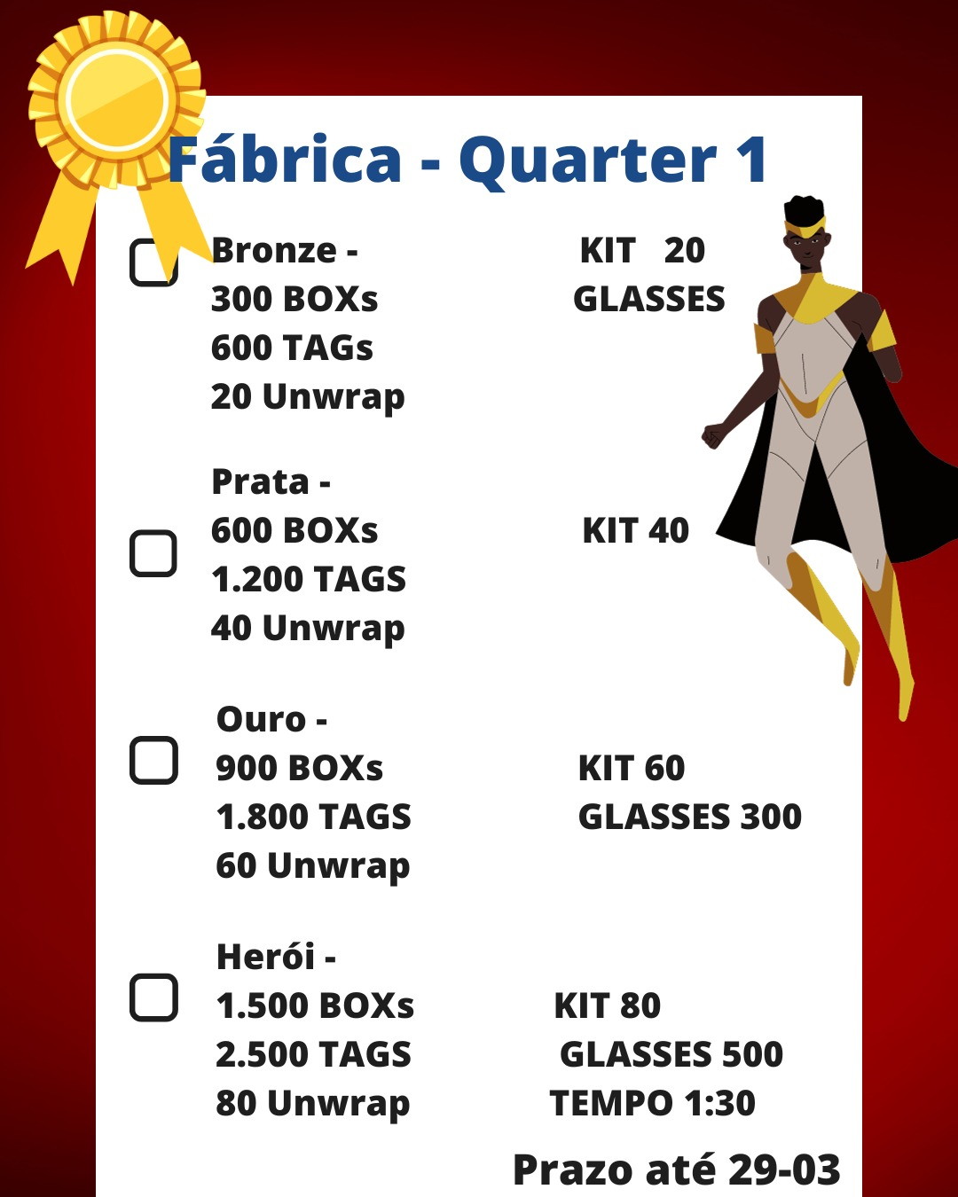
MATERIAL CONFIDENCIAL
MATERIAL CONFIDENCIAL

